Slide 1


Moerbeke-Atembeke
Participatie
beleid wateroverlast

Slide 2
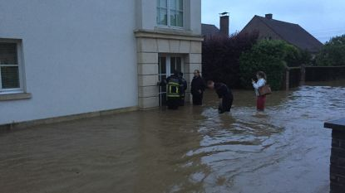

Slide 3
bewoners beter voorbereiden op wateroverlast
buurtbewoners helpen via workshops mee aan een paraatheidshandboek
participatief ontwerpend onderzoek om omgeving beter bestand te maken
Verfraaiing Moerbekeplein en stationsbuurt rekeninghoudende met de watertoets

Slide 4
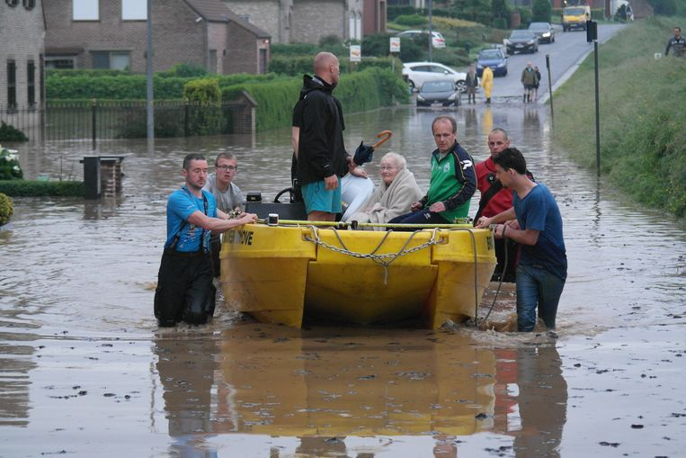

Slide 5
